Slide 1
Filozofie sportu np4118 nk4118
Organizační informace

Slide 2
Filosofie sportu
Filosofická kinantropologie
κίνησις [kínésis]
ἄνθρωπος [anthrópos]
λόγος [logos]
vše z řečtiny

Slide 3
Filosofie
…úvod nutný,
věřme, že nikoli nudný
ale spíše kultivující…
filein
(filo)
sofia

Slide 4
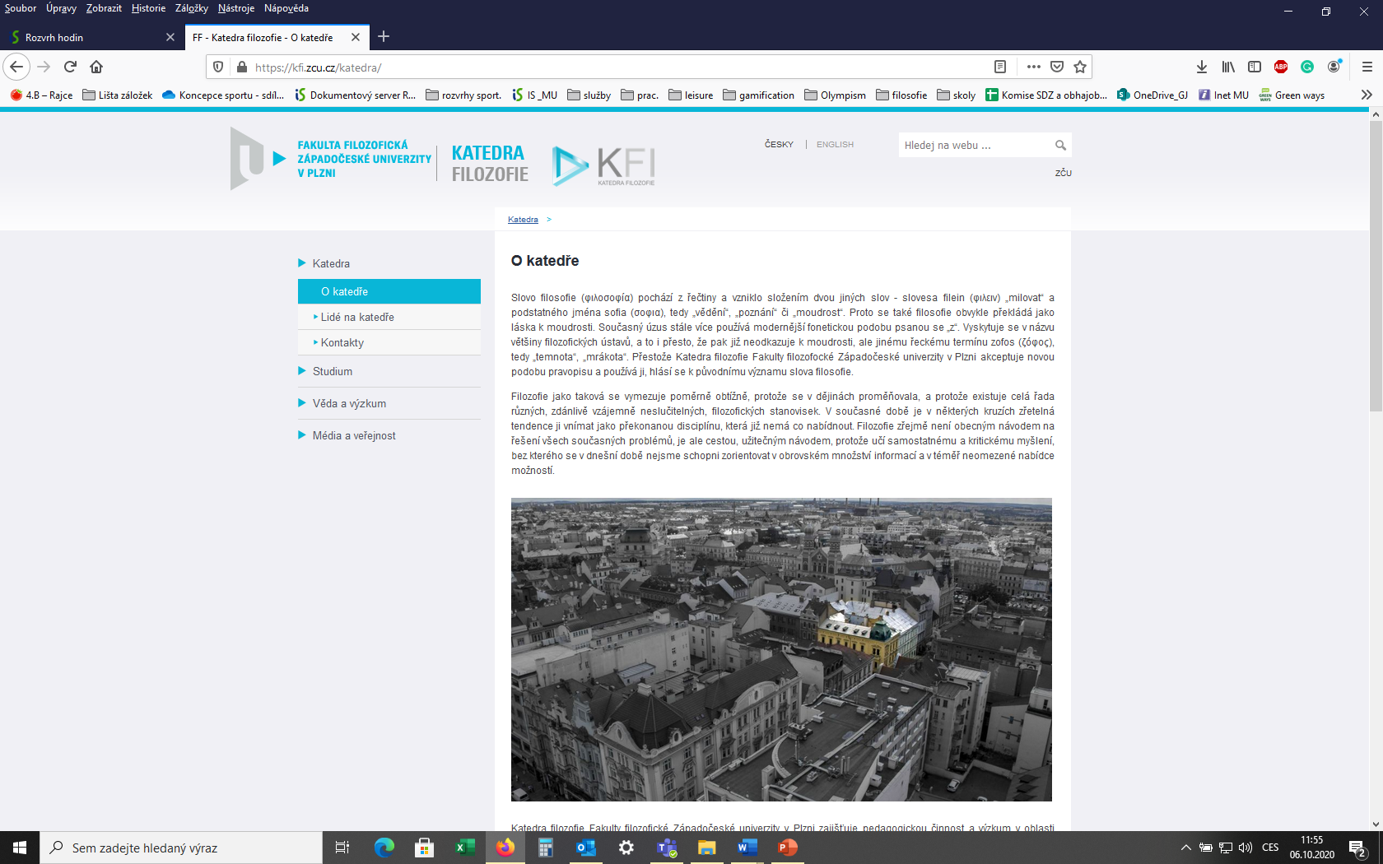
Zdroj: https://kfi.zcu.cz/katedra/

Slide 5
Základní orientace
Ontologie (otázky bytí a jsoucna = otázky po smyslu)
Gnoseologie (noetika, epistemologie = otázky po poznatelnosti)
Etika (v aristotelovském chápání praktická filosofie = otázky po správnosti konání
  Deontologický přístup
  Teleologický přístup
Logika
Estetika (otázky krásy a krásna)
Agathologie (otázky dobra a zla)
Členění je třeba brát s rezervou

Slide 6
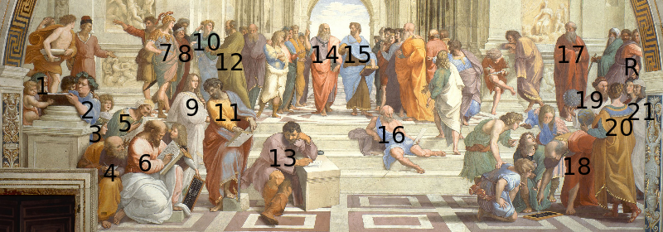
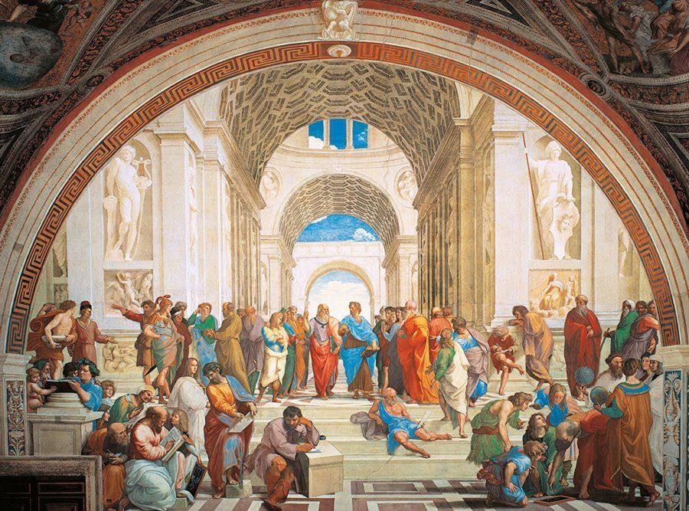
Platón a Aristoteles
1: Zénón z Kitia nebo Zénón z Eleje – 2: Epikúros – 3: Federico II. Gonzaga – 4: Boëthius nebo Anaximandros nebo Empedoklés – 5: Averroes – 6: Pythagorás – 7: Alkibiadés nebo Alexandr Veliký – 8: Antisthenés nebo Xenofón – 9: Hypatia z Alexandrie nebo Francesco Maria della Rovere – 10: Aischinés nebo Xenofón – 11: Parmenidés – 12: Sókratés – 13: Hérakleitos (předloha: Michelangelo?) – 14: Platón držící Timaia (předloha: Leonardo da Vinci) – 15: Aristotelés držící Etiku (předloha: Michelangelo)– 16: Diogenés ze Sinópy – 17: Plótinos – 18: Eukleidés nebo Archimédés a skupina studentů (předloha: Bramante) – 19: Strabón či Zarathuštra? – 20: Klaudios Ptolemaios – R: Raffael jako Apellés – 21: Il Sodoma jako Protogenés

Slide 7
Platón a Aristoteles
Zdroj obrázku:
https://cs.wikipedia.org/wiki/Ath%C3%A9nsk%C3%A1_%C5%A1kola#/media/Soubor:Raffaello_Scuola_di_Atene_numbered.svg

Slide 8
Platón versus Aristoteles?
„Nejjistější obecnou charakterizací evropské filosofické tradice je, že sestává z řady poznámek (či ‚doplňků‘) k Platónovi.“
N. Whitehead: Process and Reality. An Essay in Cosmology, New York: The MacMillan Company 1929.
Aristotelés – Otec vědy? Hrobník filosofie?
Platónská větev – Plotínos, sv. Augustin, Machiavelli, Galilei, Campanella, Newton, Hegel, Husserl…
Aristotelská větev – F. Bacon, Hobbes, Locke, Hume, Descartes…

Slide 9
Filosofická kinatropologie
Členění a obecný úvod - příště

